Slide 1


«Центр ГИМС ГУ МЧС России по г.Москве»
Территориальное отделение №5
ИНФОРМИРУЕТ
ОСНОВЫ БЕЗОПАСНОГО ПОВЕДЕНИЯ НА ЛЬДУ
Замерзшие водоемы таят в себе опасности не меньше , чем открытая вода. Лед, особенно в период ледостава, до наступления устойчивых морозов непрочен и может стать причиной гибели людей.
Выходя на лед, нужно быть крайне внимательным и соблюдать меры безопасности!!!
Безопасное пребывание на льду гарантируется при его толщине не менее 10 см. Прочный лед – прозрачный, имеет зеленоватый или голубой оттенок. Прочность льда белого цвета в 2 раза меньше. Лед, имеющий оттенки серого, матово-белого или желтого цветов, является самым ненадежным.
Не проверяйте прочность льда ударом ноги!
Не выходите на лед в темное время суток и при плохой видимости (туман, дождь, снегопад).
Обходите опасные места – площадки, покрытые толстым слоем снега, чистые прогалины на снежном покрове, темные пятна, предупреждающие о непрочности льда. Избегайте места с вмерзшими в лед камышами, водорослями или другими предметами. Нельзя находиться рядом с местами сбрасывания промышленных вод, у промоин и выхода грунтовых вод.
Оказавшись на тонком льду, следует осторожно повернуть обратно и скользящими шагами возвращаться по пройденному пути к берегу.
При переходе по льду, следуйте друг за другом на расстоянии 5-6 метров. При переходе замерзших водоемов на лыжах рекомендуется предварительно расстегнуть крепления, высвободить кисти рук из петель лыжных палок, снять с одного плеча лямку рюкзака, что обеспечит свободу движений в случае неожиданного провала под лед.
Нельзя прыгать, бегать по льду, кататься на лыжах и санках с берега водоема с выездом на лед.
Не собирайтесь в одном месте на льду в большом количестве.

Slide 2
«Центр ГИМС ГУ МЧС России по г.Москве»
Территориальное отделение №5
ИНФОРМИРУЕТ
ЧТО ДЕЛАТЬ, ЕСЛИ ВЫ ПРОВАЛИЛИСЬ ПОД ЛЕД?
Не паниковать, не делать резких движений, стабилизировать дыхание.
Громко звать окружающих на помощь.
Широко раскинуть руки в стороны и постараться зацепиться за кромку льда, чтобы не погрузиться в воду с головой.
Попытаться осторожно, не обламывая кромку, без резких движений, наползая грудью, лечь на край льда, забросить на него одну, а затем и другую ногу.
Если лед обламывается, нельзя сдаваться, нужно наползать на него снова и снова!
Если лед выдержал, медленно откатиться от кромки и ползти к берегу в сторону, откуда пришли, там лед уже проверен на прочность.
Оказавшись в тепле, срочно переодеться в сухую одежду, при необходимости вызвать скорую медицинскую помощь.
ЕСЛИ НА ВАШИХ ГЛАЗАХ ПОД ЛЕД ПРОВАЛИЛСЯ ЧЕЛОВЕК
Немедленно обратитесь к взрослым, с их помощью или самостоятельно сообщите о происшествии по телефону.
ЕДИНЫЙ НОМЕР ВЫЗОВА ЭКСТРЕННОЙ ПОМОЩИ – 112.
По вопросам регистрационных действий с маломерными судами, и другим вопросам, связанных с ГИМС МЧС России по г.Москве обращаться по адресу:
5-ое Инспекторское отделение ГИМС МЧС России по г.Москве
Адрес: поселение Вороновское, п.ЛМС
Телефоны: 8-495-592-90-82, 8-925-868-40-13, 8-917-527-35-00

Slide 3
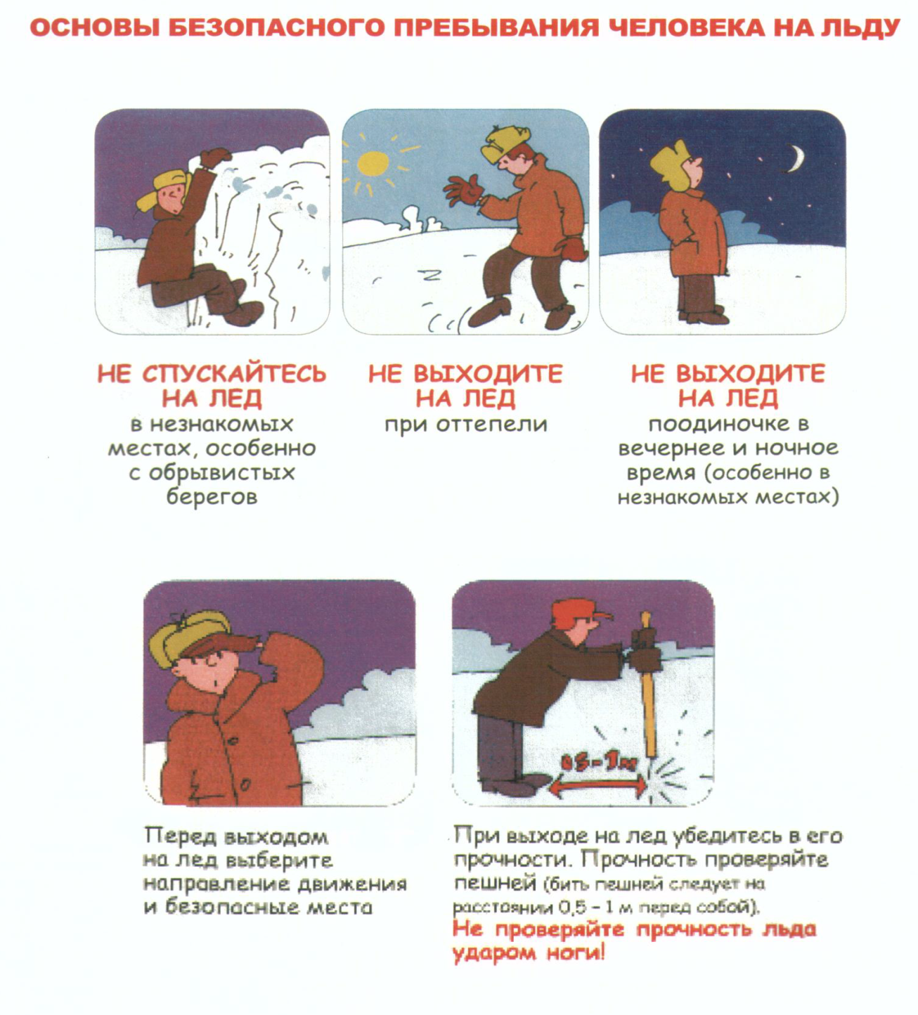
«Центр ГИМС ГУ МЧС России по г.Москве»
Территориальное отделение №5
ИНФОРМИРУЕТ

Slide 4
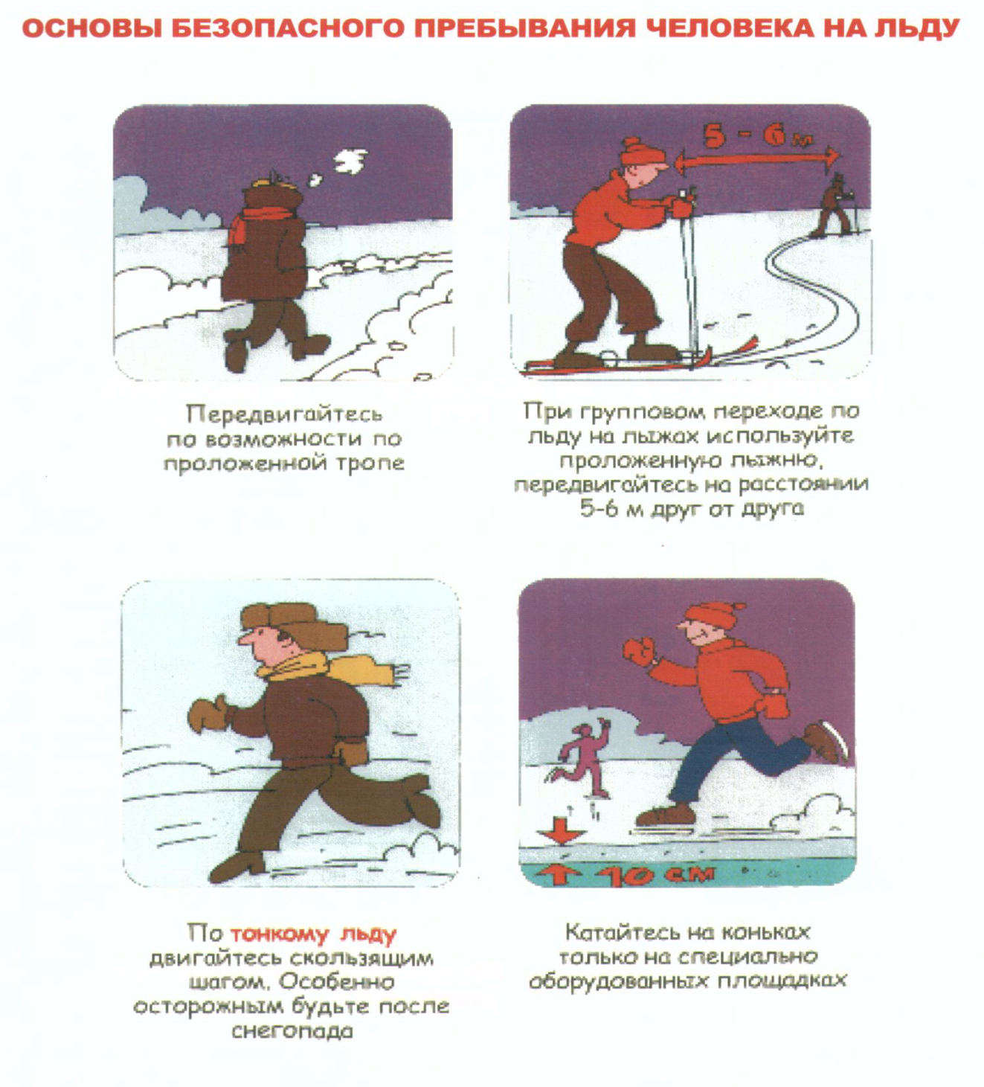
«Центр ГИМС ГУ МЧС России по г.Москве»
Территориальное отделение №5
ИНФОРМИРУЕТ

Slide 5
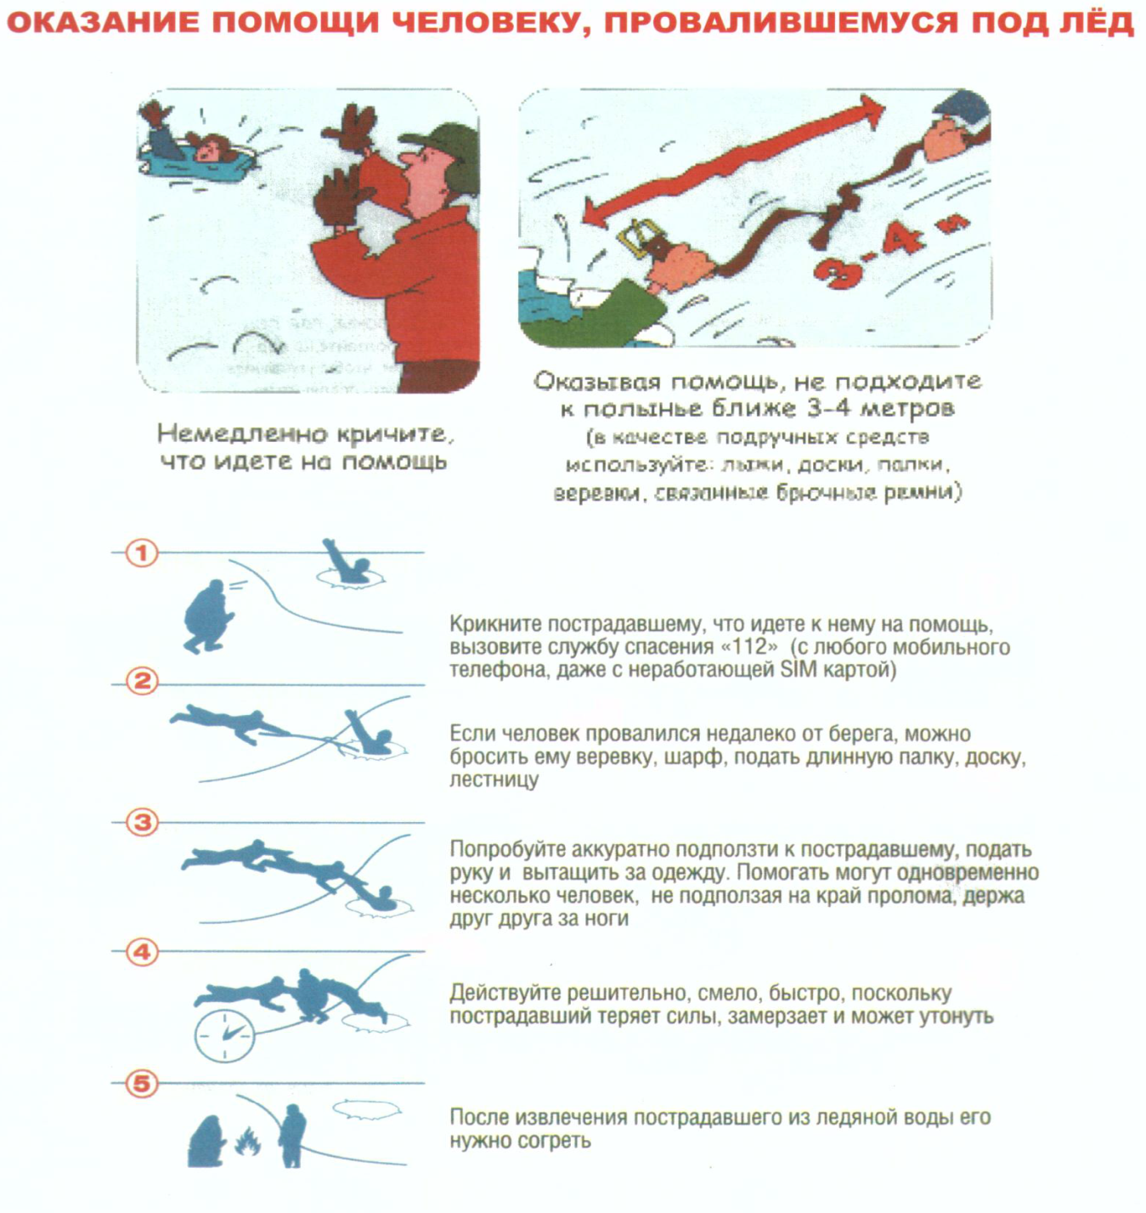
«Центр ГИМС ГУ МЧС России по г.Москве»
Территориальное отделение №5
ИНФОРМИРУЕТ

Slide 6
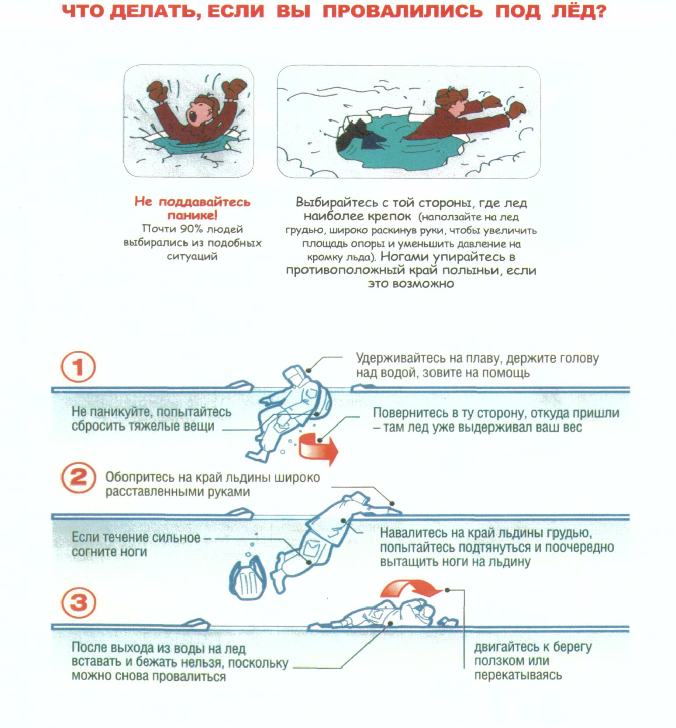
«Центр ГИМС ГУ МЧС России по г.Москве»
Территориальное отделение №5
ИНФОРМИРУЕТ

